Slide 1
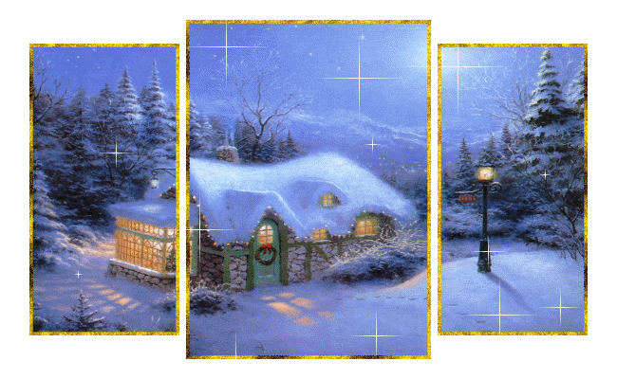
ЗИМА

Slide 2
Зима длится три месяца.
Январь
Декабрь
Февраль

Slide 3
Дни зимой еще короче, чем осенью. Солнце редко выглядывает из- за туч и греет землю

Slide 4
Снег покрыл землю пушистым покрывалом Деревья и кустарники тоже в снегу

Slide 5
Лес похож на сказочный терем

Slide 6
Птиц в лесу осталось мало

Slide 7
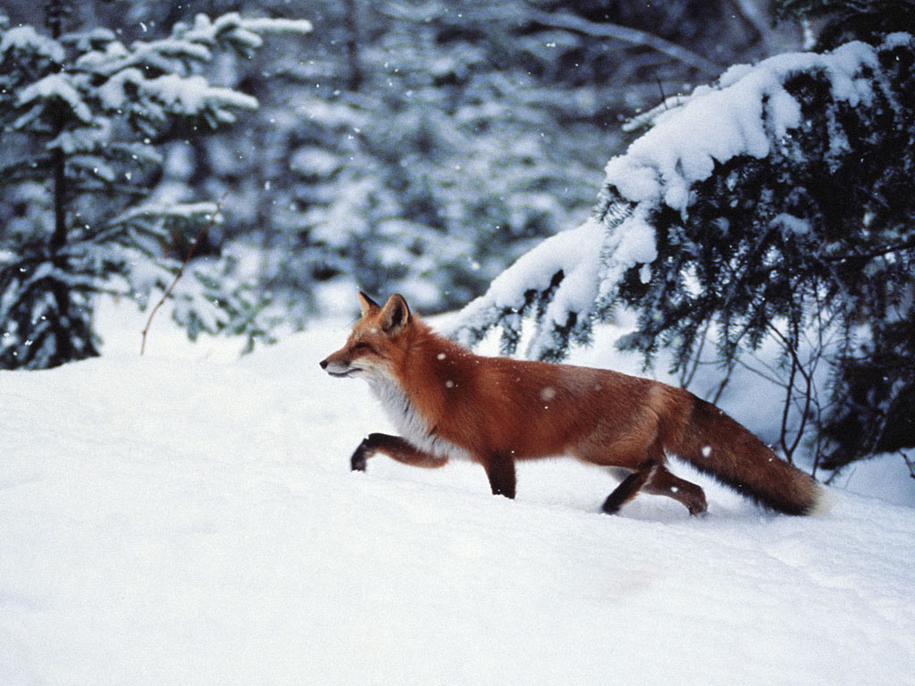
Лесные звери укрываются от холода в дуплах и норах или зарываются в глубокий снег

Slide 8
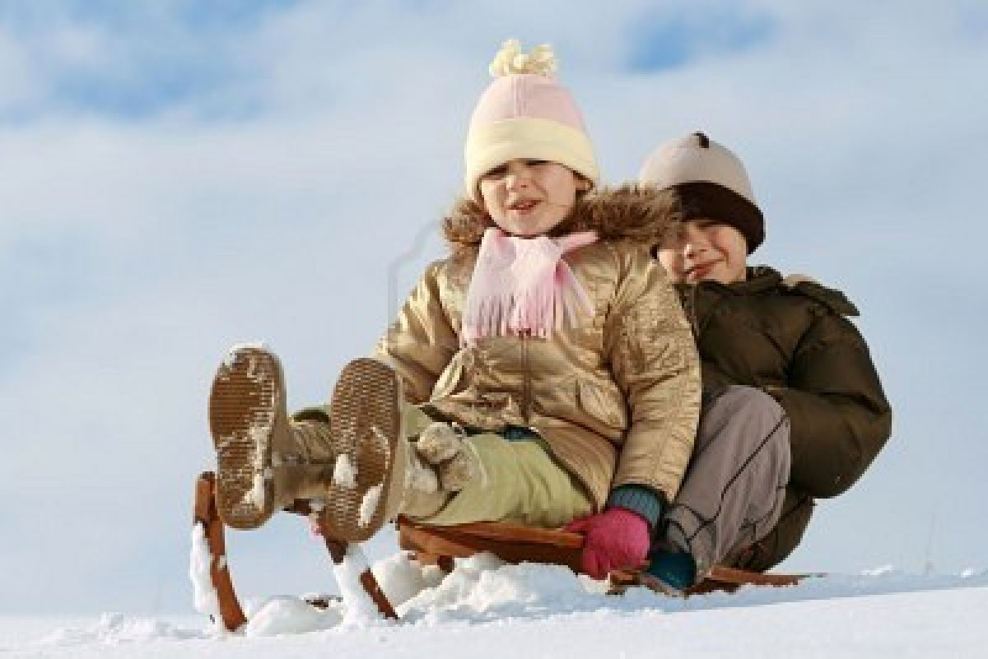
Дети зимой катаются на санках, лыжах, коньках

Slide 9
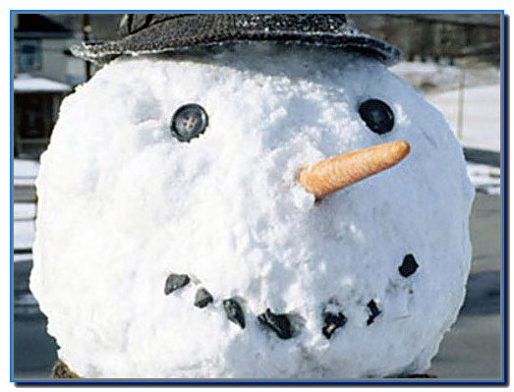
Дети играют в снежки и лепят снежную бабу

Slide 10
Зимой приходит весёлый праздник Новый год!
Его любят и дети, и взрослые!
А Дед Мороз дарит всем подарки!

Slide 11
Нам нравится зима!

